Slide 1
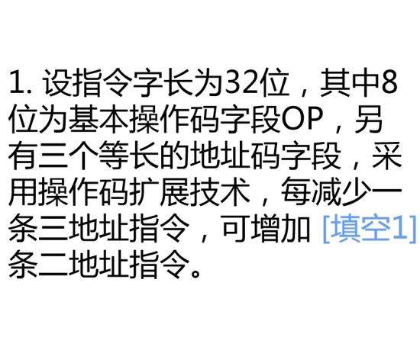
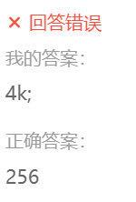
填空题 第1题 1分
《 第7章 测试题1 》
- 1/11页 -

Slide 2
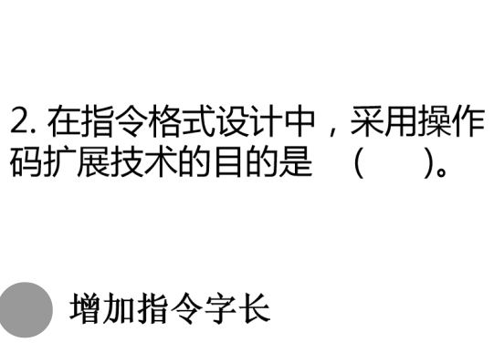



单选题 第2题 1分
A
B
C
D
《 第7章 测试题1 》
- 2/11页 -

Slide 3
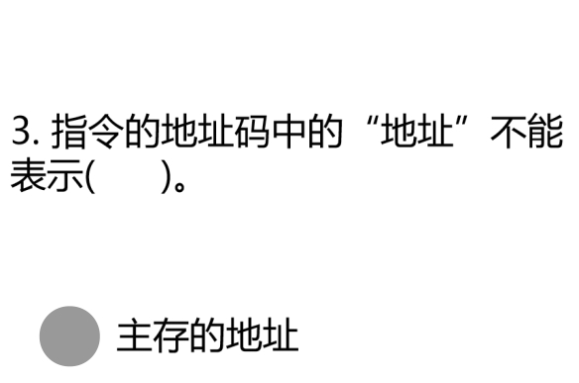



单选题 第3题 1分
A
B
C
D
《 第7章 测试题1 》
- 3/11页 -

Slide 4
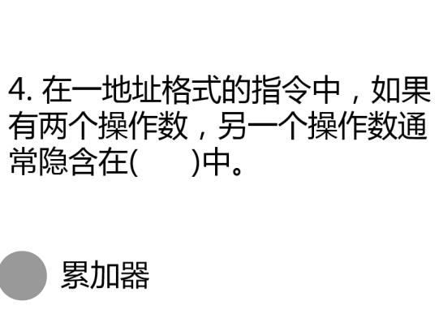



单选题 第4题 1分
A
B
C
D
《 第7章 测试题1 》
- 4/11页 -

Slide 5
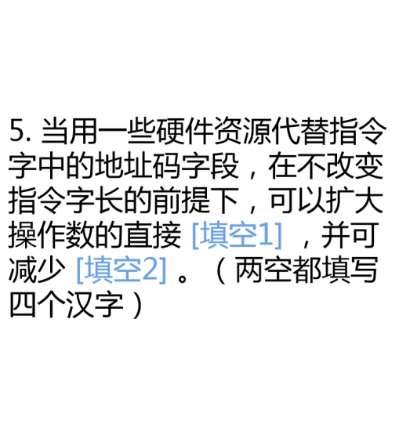

填空题 第5题 2分
《 第7章 测试题1 》
- 5/11页 -

Slide 6
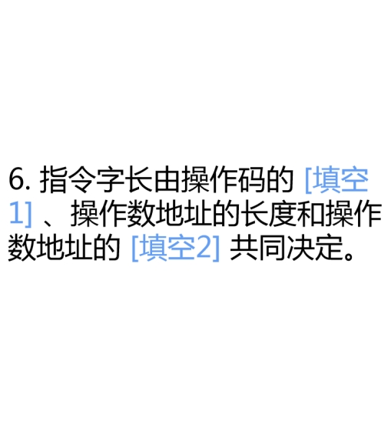

填空题 第6题 2分
《 第7章 测试题1 》
- 6/11页 -

Slide 7
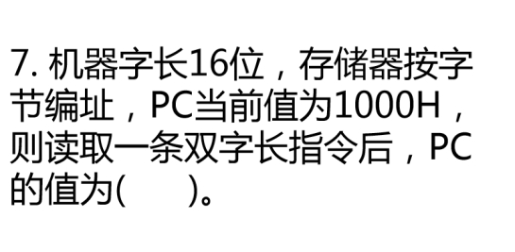




单选题 第7题 1分
A
B
C
D
《 第7章 测试题1 》
- 7/11页 -

Slide 8
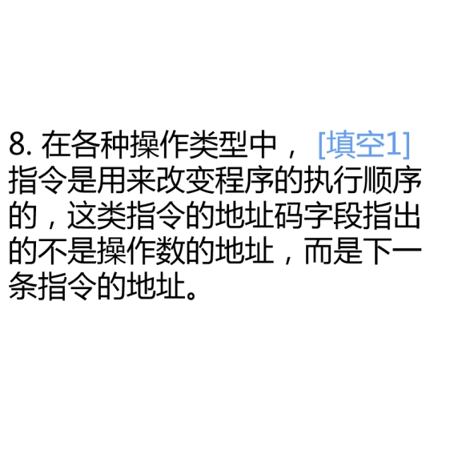
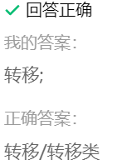
填空题 第8题 1分
《 第7章 测试题1 》
- 8/11页 -

Slide 9
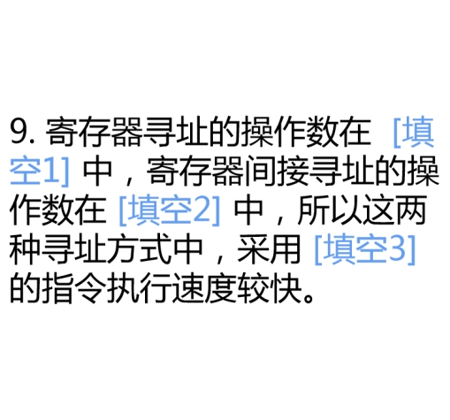
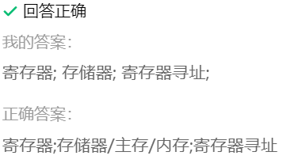
填空题 第9题 3分
《 第7章 测试题1 》
- 9/11页 -

Slide 10
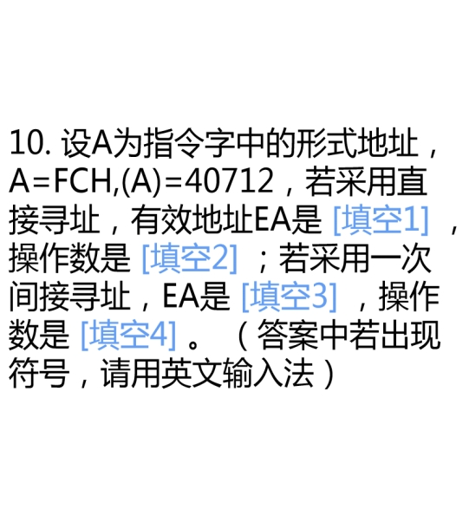

填空题 第10题 4分
《 第7章 测试题1 》
- 10/11页 -

Slide 11
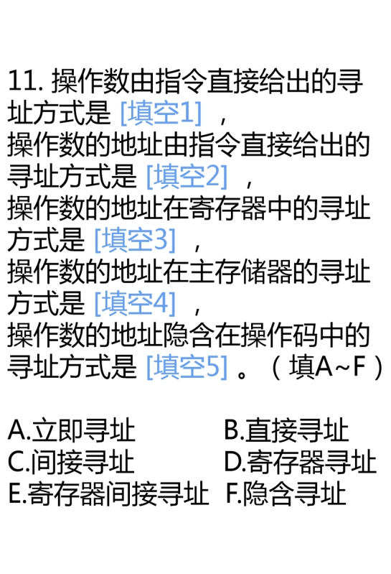
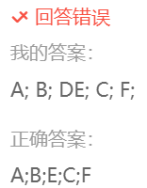
填空题 第11题 5分
《 第7章 测试题1 》
- 11/11页 -

